Slide 1
Analytické třídy pro správu modelů
2. 12. 2014, Brno
Připravil: Martin Záboj a tým Pirochta

Slide 2
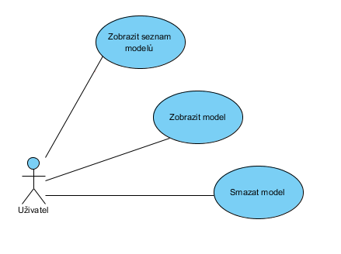
Výchozí případy užití

Slide 3
Výchozí případy užití
Přidání modelu, hlavní scénář:
Uživatel zvolí přidání modelu.
Uživateli se otevře dialogový panel s nastavenou cestou do složky Modely.
Uživatel vybere soubor na disku, který chce přidat do seznamu modelů.
Uživatel zvolí přidat model.
Systém provede kontrolu formátu.
Systém provede kontrolu duplicity.
Model se uloží do seznamu modelů.

Slide 4
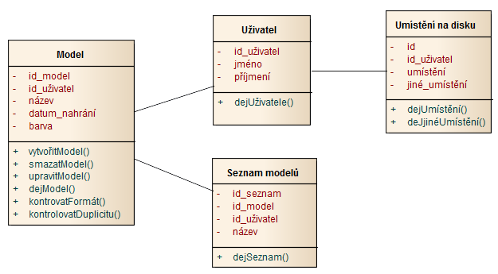
Analytické třídy

Slide 5
Děkuji za pozornost

